Slide 1
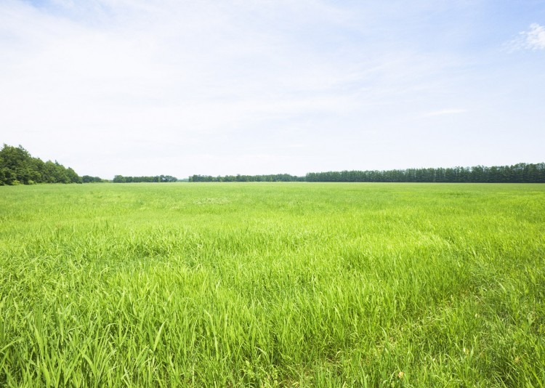
Ограничение оборотоспособности земельных участков

Slide 2
Определение
Под оборотоспособностью земельного участка согласно ст. 129 ГК РФ, установившей общее понятие оборотоспособности гражданских прав, следует понимать возможность участка свободно отчуждаться или переходить от одного лица к другому в порядке универсального правопреемства (наследование, реорганизация юридического лица) либо иным способом, если он не изъят из оборота или не ограничен в обороте. Соответственно ограничением оборотоспособности является законодательно установленное ограничение при отчуждении или переходе земельного участка в порядке указанного выше универсального правопреемства.

Slide 3
Земельные участки всегда являются объектами права собственности — государственной, муниципальной или частной.

Slide 4
Ограничения оборота земельных участков устанавливаются Земельным Кодексом и специальными федеральными законами.

Slide 5
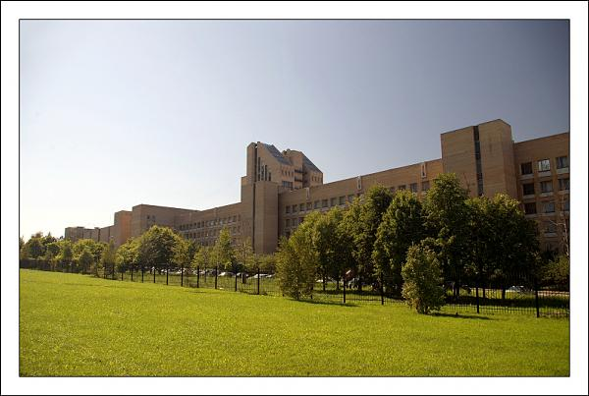
Из оборота изъяты земельные участки, занятые находящимися в федеральной собственности следующими объектами:
Государственными природными заповедниками и национальными парками
Зданиями, строениями и сооружениями, в которых размещены для постоянной деятельности Вооруженные Силы Российской Федерации, другие войска, воинские формирования и органы;
Зданиями, строениями и сооружениями, в которых размещены военные суды;
Объектами организаций федеральной службы безопасности;
Объектами организаций органов государственной охраны;
На фотографии изображена Академия ФСБ

Slide 6
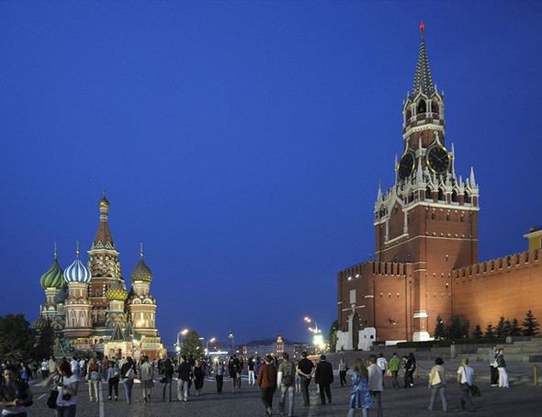
Ограничиваются в обороте находящиеся в государственной или муниципальной собственности следующие земельные участки:
В пределах особо охраняемых природных территорий, не указанные в пункте 4 27 статьи ЗК РФ;
Из состава земель лесного фонда;
В пределах которых расположены водные объекты, находящиеся в государственной или муниципальной собственности;
Занятые особо ценными объектами культурного наследия народов Российской Федерации, объектами, включенными в Список всемирного наследия, историко-культурными заповедниками, объектами археологического наследия;
Предоставленные для обеспечения обороны и безопасности, оборонной промышленности, таможенных нужд и не указанные в пункте 4 27 статьи ЗК РФ;

Slide 7
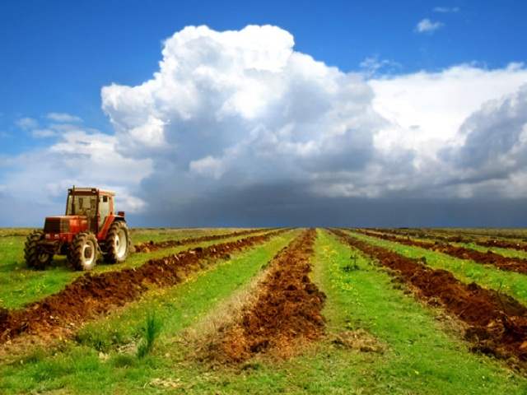
Оборот земель сельскохозяйственного назначения регламентируется Земельным кодексом и ФЗ "Об обороте земель сельскохозяйственного назначения".

Slide 8
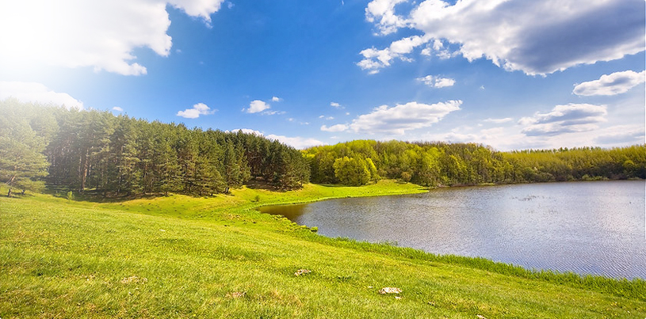
СПАСИБО ЗА ВНИМАНИЕ

